Slide 1
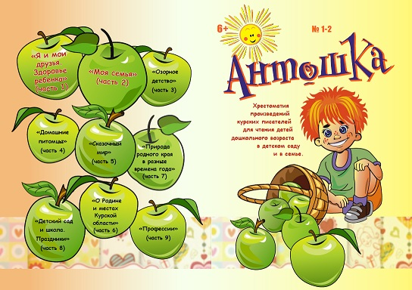
Портреты «Курские писатели детям» (М.Малец, В.Шеховцов)
Текст слайда
Текст слайда
Текст слайда
Текст слайда

Slide 2
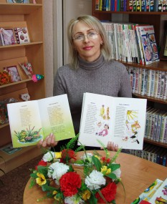
М. В.Малец р.1970
Текст аннотации

Slide 3
В.М Шеховцов р.1954

